Slide 1







Programación Web con HTML & CSS
CURSO APLICATIVO
Avalado por:
Derechos reservados WE Educación Ejecutiva: S001303560 / Registro INDECOPI

Slide 2


REVIEW DE LA SESIÓN ANTERIOR
3.

Slide 3


SESIÓN 6
CONTENIDO DE LA SESIÓN WE
OBJETIVOS DE LA SESIÓN: Implementar frameworks de trabajo que permitan automatizar el trabajo realizado en el diseño de la página web.
1.
TEMAS DE LA SESIÓN: Aplicaciones de Frameworks de CSS
Tema 1: Framework más empleados en programación web
Tema 2: Bootstrap
Tema 3: Integración de Framework con sistemas de diseño
Tema 4: Mejora de código web con Bootstrap
4.

Slide 4

TEMA 1
Frameworks más empleados en programación web
5.
Notes:
completar nombre de los temas de la sesiòn 1

Slide 5



Frameworks más empleados
en Programación Web
Conceptos Clave:
React: Biblioteca de JavaScript para construir interfaces de usuario.
Angular: Framework de desarrollo para aplicaciones web dinámicas.
Vue.js: Framework progresivo para construir interfaces de usuario.
Beneficios:
Aceleración del desarrollo.
Mejora de la mantenibilidad del código.
Fomento de las buenas prácticas de desarrollo.
Aplicaciones Prácticas:
Desarrollo de aplicaciones de una sola página (SPA).
Creación de interfaces de usuario dinámicas y responsivas.
Implementación de componentes reutilizables.
6.

Slide 6
TEMA 2
Bootstrap
7.
Notes:
completar nombre de los temas de la sesiòn 1

Slide 7

Bootstrap
Conceptos Clave:
Grid System: Sistema de rejilla para crear layouts responsivos.
Componentes: Elementos UI predefinidos como botones, formularios y modales.
Utilidades CSS: Clases para aplicar estilos rápidamente.
Beneficios:
Acelera el diseño y desarrollo de interfaces.
Asegura la consistencia y responsividad del diseño.
Amplia comunidad y soporte.
Aplicaciones Prácticas:
Desarrollo rápido de prototipos.
Creación de sitios web y aplicaciones móviles.
Integración con otros frameworks y tecnologías.
8.

Slide 8
TEMA 3
Integración de Framework con Sistema de Diseño
9.
Notes:
completar nombre de los temas de la sesiòn 1

Slide 9


Integración de Framework con Sistemas de Diseño
REACT + MATERIAL UI:
React es un framework popular para construir interfaces de usuario, y Material UI es un sistema de diseño de Google que proporciona componentes y estilos basados en Material Design.
ANGULAR + ANT DESIGN:
Angular es otro framework popular, y Ant Design es un sistema de diseño con muchos componentes y herramientas útiles.
10.

Slide 10
TEMA 4
Mejora de código web con Bootstrap
11.
Notes:
completar nombre de los temas de la sesiòn 1

Slide 11
Mejora de código web con Bootstrap
Bootstrap puede mejorar un sitio web mejorando la responsividad, la velocidad de desarrollo y la consistencia visual, además de ofrecer una variedad de componentes prefabricados. Para optimizar aún más, considera minificar y comprimir los archivos CSS y JavaScript de Bootstrap, usar solo los componentes necesarios, y personalizar los estilos existentes para evitar la sobrecarga.
Diseño responsivo: Bootstrap facilita la creación de diseños adaptables a diferentes tamaños de pantalla, mejorando la experiencia del usuario en dispositivos móviles y tablets.
Componentes preconstruidos: Ofrece una amplia gama de componentes como botones, formularios, menús desplegables, etc., que aceleran el desarrollo y mantienen la consistencia visual.
Sistema de cuadrícula: Facilita la creación de diseños basados en columnas y filas, permitiendo una estructura organizada y adaptable.
Personalización: Aunque Bootstrap ofrece estilos predefinidos, es posible personalizarlo con CSS propio para adaptarlo a la identidad visual de la marca.
12.

Slide 12


Subir proyecto web a un servidor gratuito
TALLER 6
Andrés necesita subir su proyecto web a un servidor gratuito. El proyecto es un sitio web de cursos en el cual ha utilizado principalmente tecnologías como HTML5, CSS, GRID, FLEXBOX, VARIABLES CSS, MEDIA QUERY, GIT y JAVASCRIPT.
¡Ayuda a Andrés a subir su proyecto web
a un servidor gratuito!
13.
18.

Slide 13
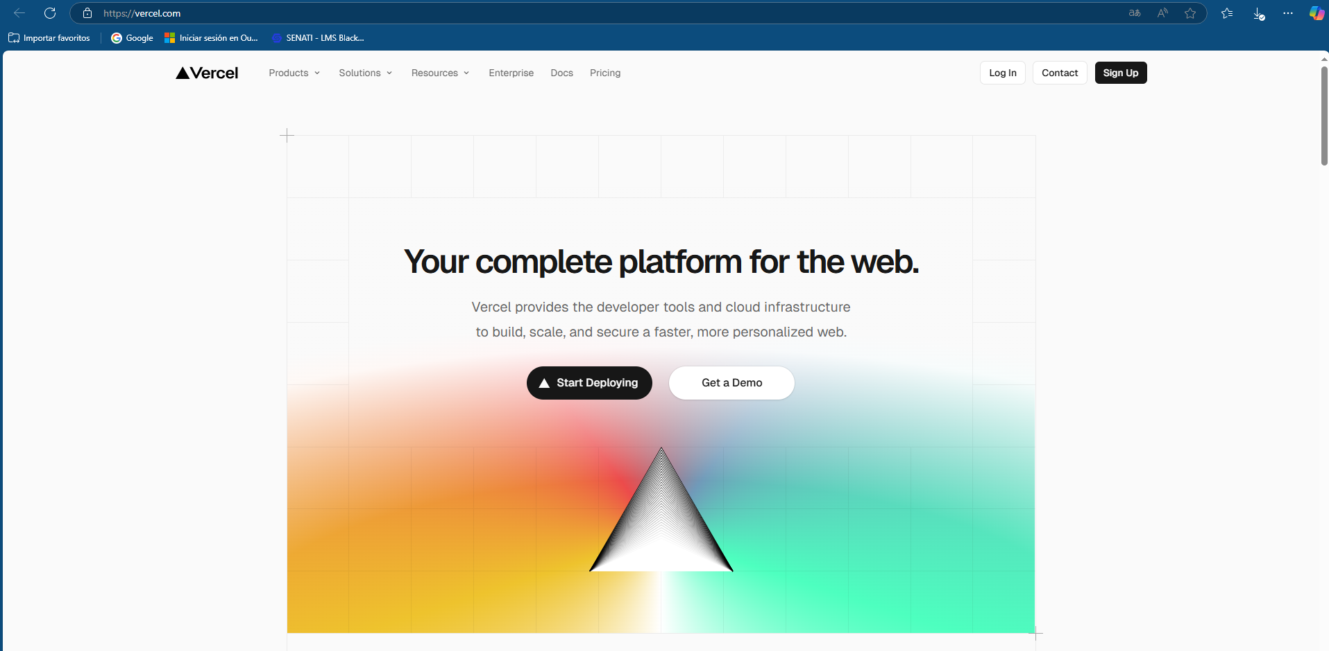
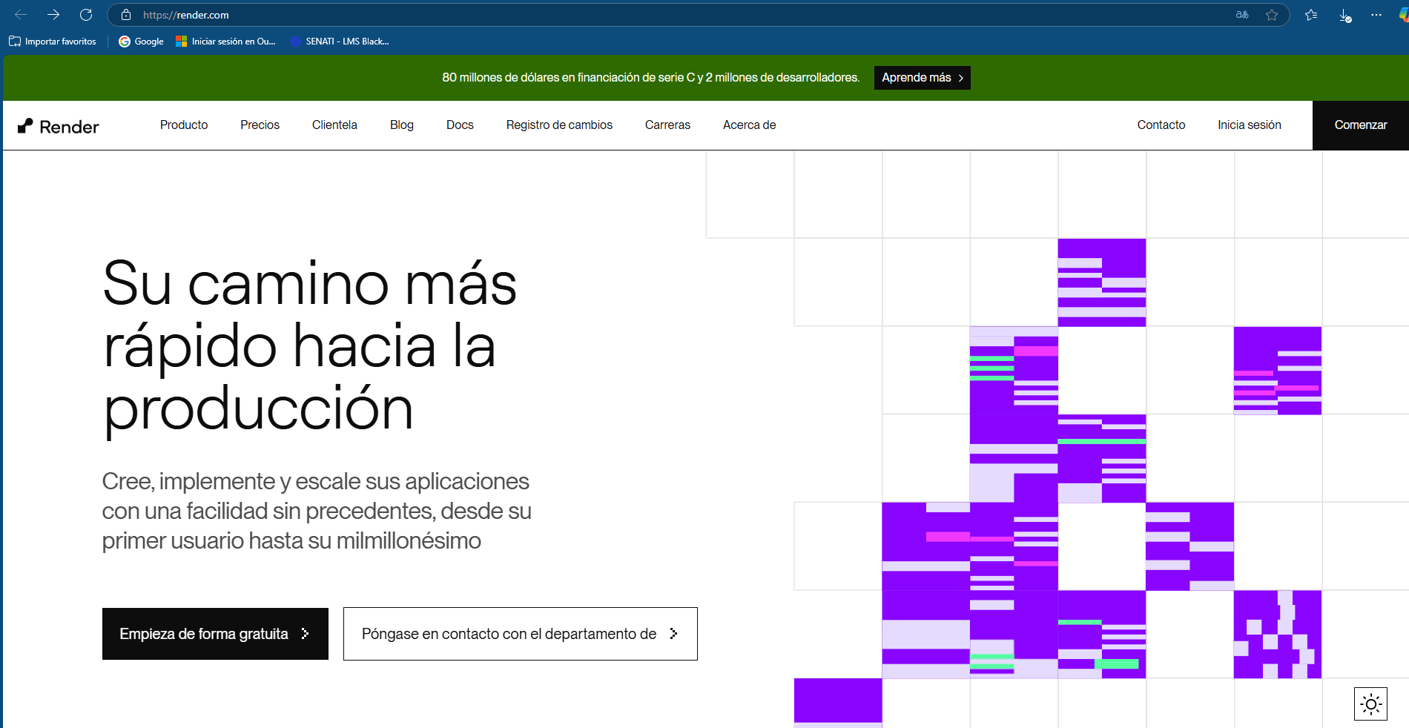
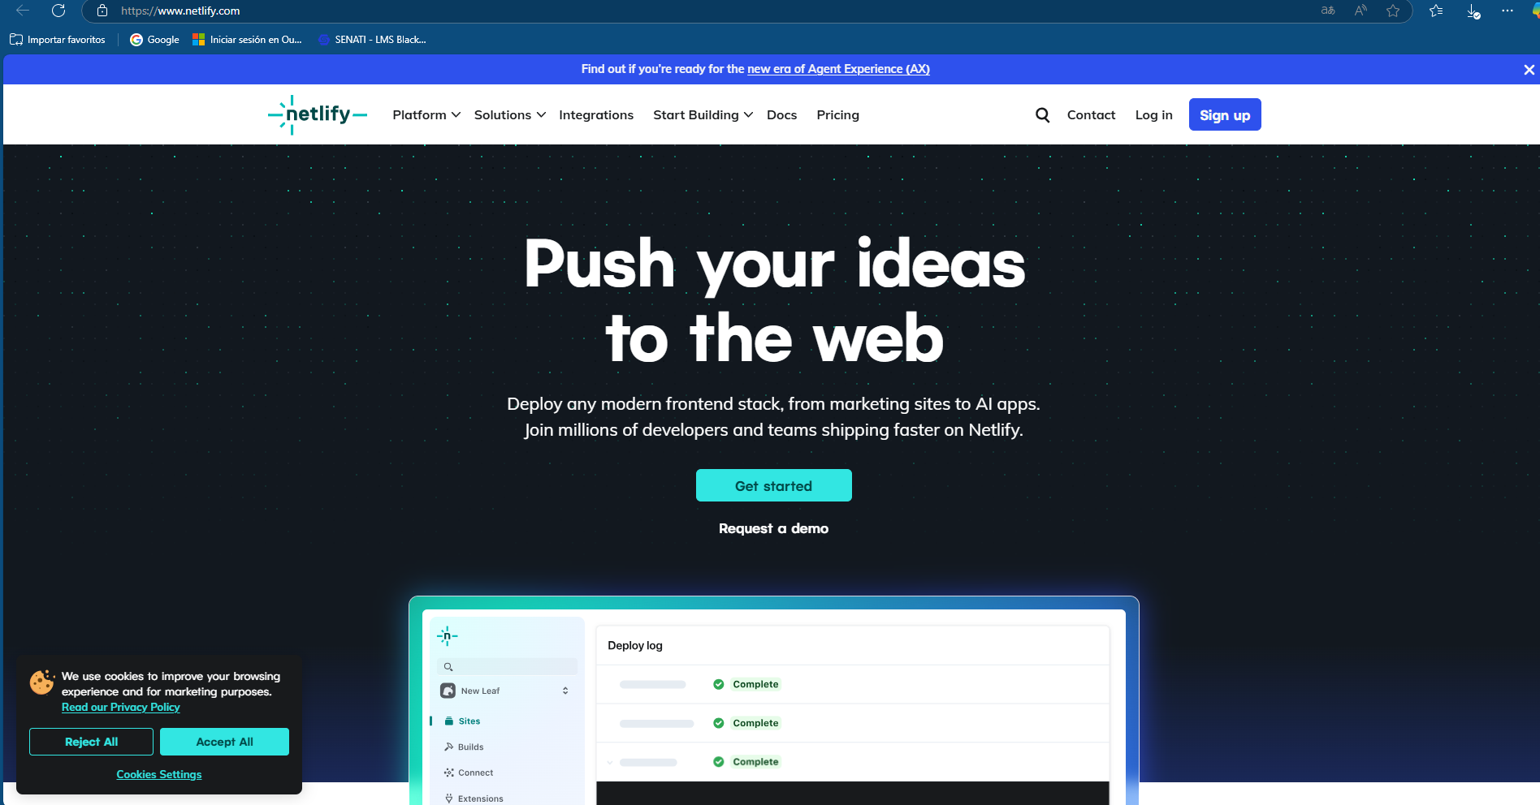
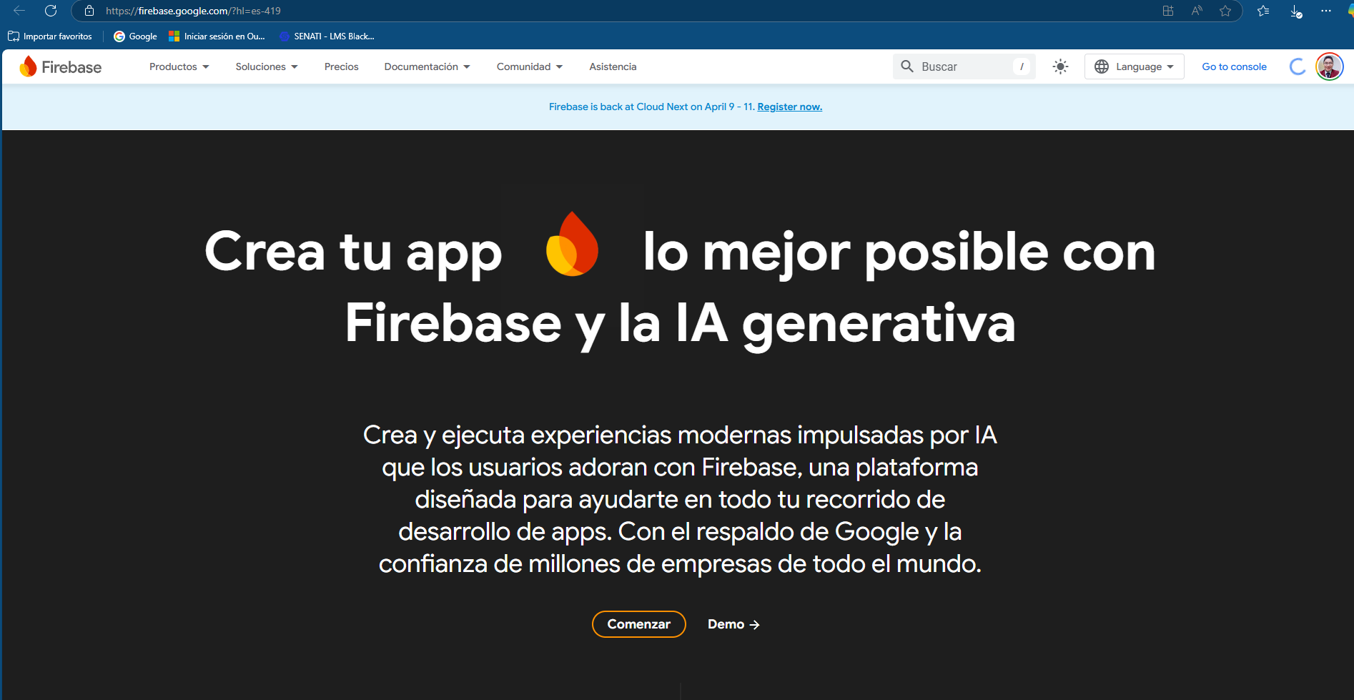
VERCEL.COM
RENDER.COM
NETLIFY.COM
FIREBASE.COM
14.

Slide 14

SUBIR PROYECTO A UN SERVIDOR DE FIREBASE
NETLIFY.COM
FIREBASE.COM
14.

Slide 15


17.

Slide 16


